Slide 1
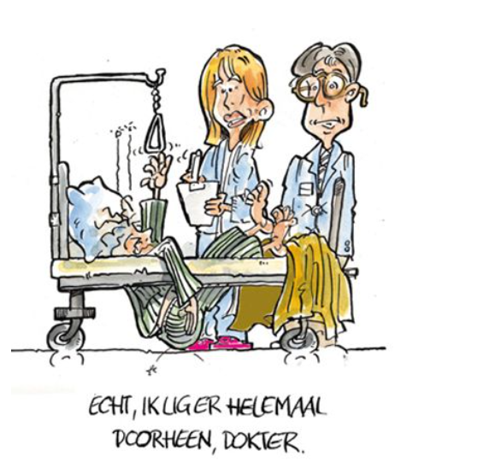
Decubitus

Slide 2
Inhoud scholing
Definitie decubitus
Factoren die de gevoeligheid voor decubitus beïnvloeden
NPIAP/EPUAP decubitus-classificatie systeem
Decubitus risico beoordelingsinstrumenten
Het risico op decubitus/ en de preventie hiervan
Patientengroepen met risico op decubitus
Wisselhouding
Semi-Fowler / 30 graden zijligging
Observatie decubitus plaatsen
Zittende houdingen
Inzet hulpmiddelen
Multidisciplinaire aanpak decubitus

Slide 3
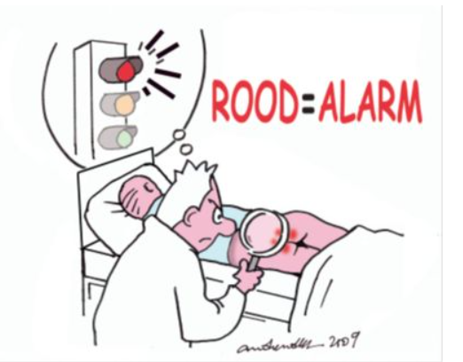
1. Definitie decubitus
Decubitus wordt gedefinieerd als ‘plaatselijke schade aan de huid en/of onderliggend weefsel ten gevolge van druk of druk in combinatie met schuifkrachten’.

Slide 4
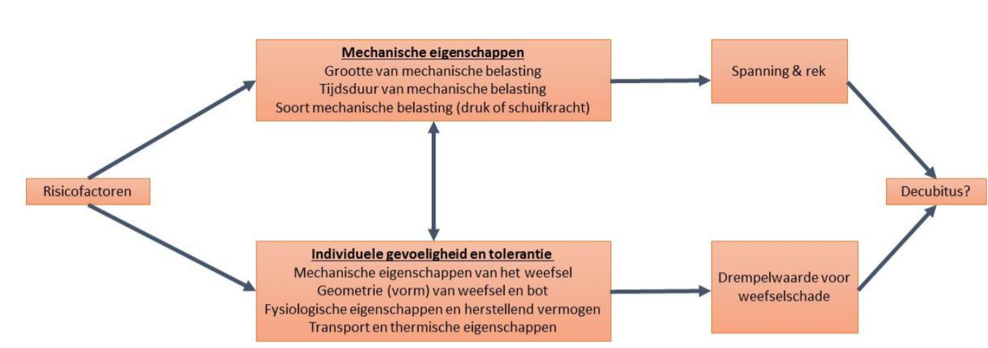
2. Factoren die de gevoeligheid voor decubitus beïnvloeden

Slide 5
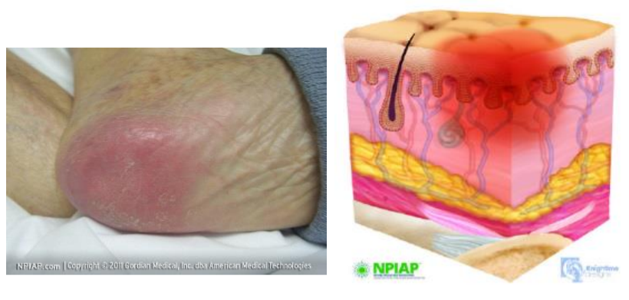
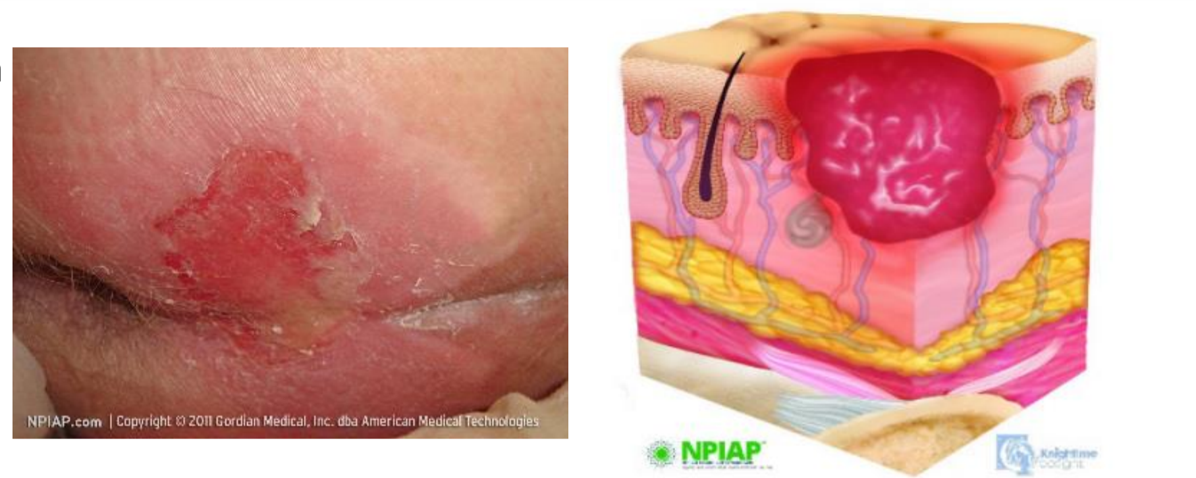
3. NPIAP/EPUAP decubitus-classificatie systeem
Categorie I: Niet-wegdrukbare roodheid bij een intacte huid
Categorie II: Verlies van een deel van de huidlaag of blaar

Slide 6
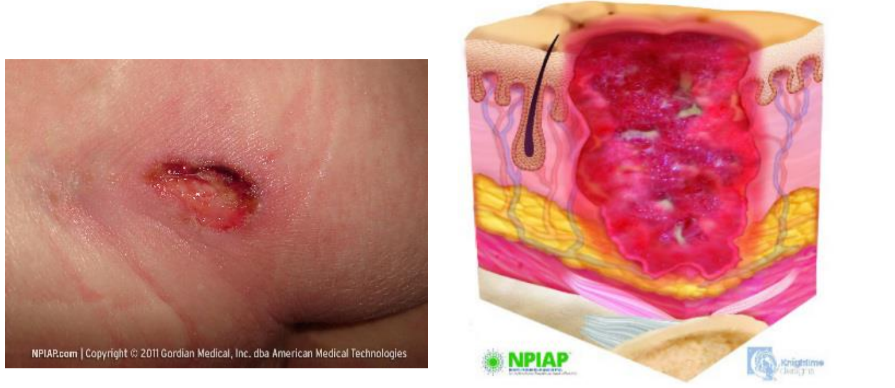
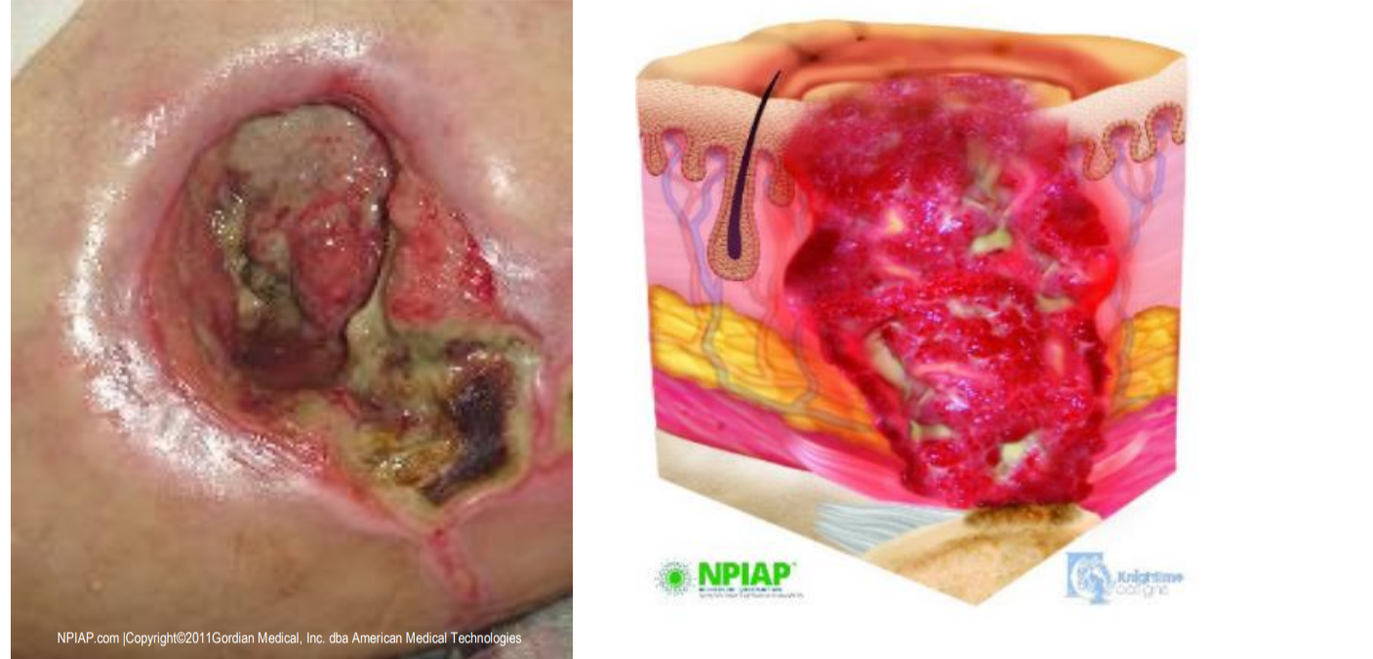
3. NPIAP/EPUAP decubitus-classificatie systeem
Categorie III: Verlies van een volledige huidlaag (vet zichtbaar)
Categorie IV: Verlies van een volledige weefsellaag (spier/bot zichtbaar)

Slide 7
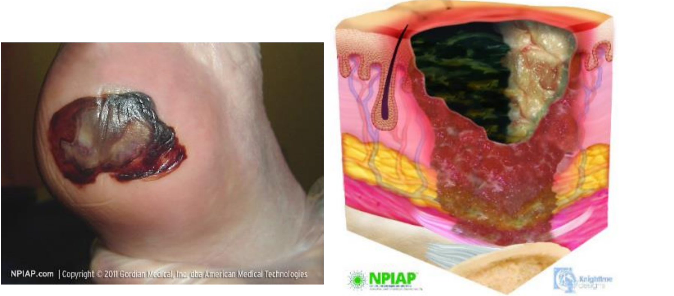
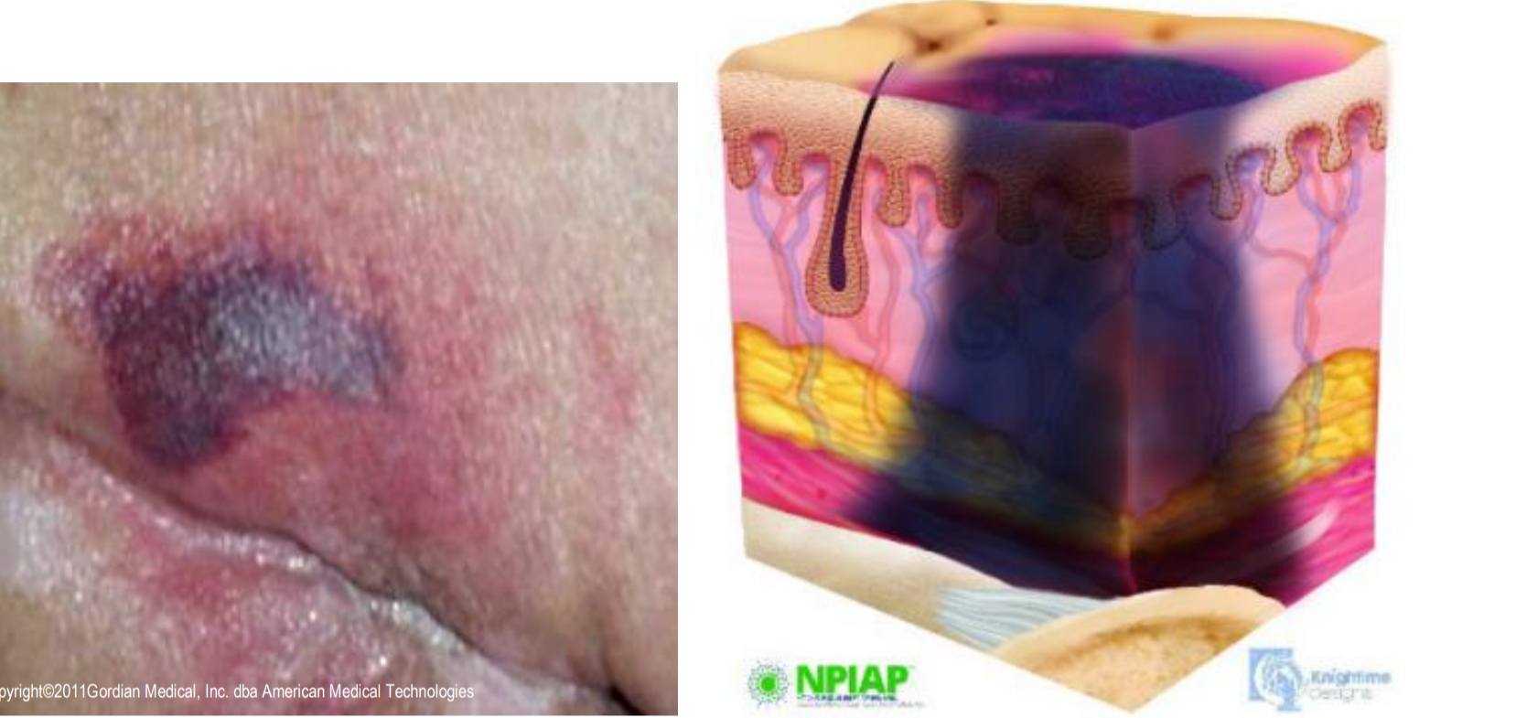
3. NPIAP/EPUAP decubitus-classificatie systeem
Niet naar categorie in te delen/ongeclassificeerd: Verlies van een volledige huid- of weefsellaag. Diepte onbekend
Vermoedelijke diepe weefselbeschadiging. Diepte onbekend

Slide 8
4. Decubitus risico beoordelingsinstrumenten
Generieke risicobeoordeling instrumenten voor de Nederlandse situatie.
Norton schaal
Braden schaal

Slide 9

5. Het risico op decubitus/ en de preventie hiervan
Huid controle/klinische blik
Houdingsveranderingen / wisselligging
Hulpmiddelen
Matras / Kussen
Beddengoed / inco-materiaal
Mobiliseren
Screen en beoordeel voedingstoestand en
gewichtsveranderingen
Voorlichting geven.

Slide 10
6. PATIËNTENGROEPEN MET RISICO OP DECUBITUS
Ga vanwege het risico op decubitus bij onderstaande doelgroepen direct over tot preventieve maatregelen.
Zorgvrager met decubitus
Zorgvrager die immobiel is
Zorgvrager op de intensive care
Zorgvrager op de operatiekamer
Zorgvrager met een dwarslaesie
zorgvrager in de terminale fase.

Slide 11
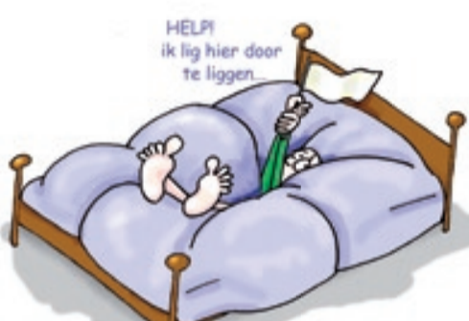
7. Wisselhouding
Wisselhouding is maatwerk. Het kan verschillen per
persoon, plek en huid.
Maximaal vier uur in een houding.
Denk aan een multidisciplinaire benadering.

Slide 12
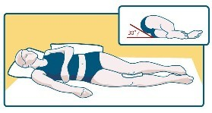
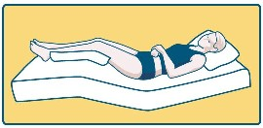
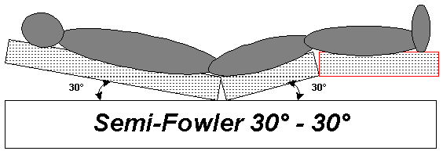
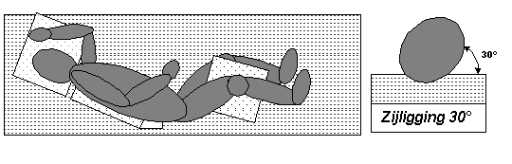
8. Semi-Fowler / 30 graden zijligging

Slide 13
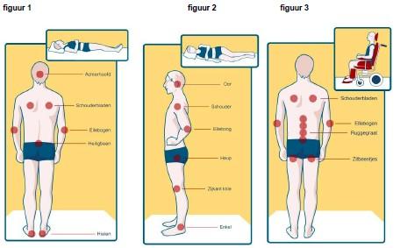
9. Observatie decubitus plaatsen
Waar zitten de risicoplaatsen in 1: ruglig, 2: zijlig en in 3 zit.

Slide 14
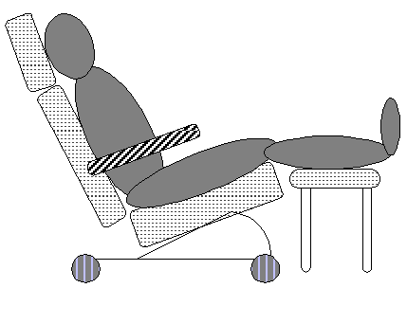
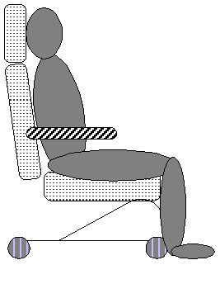
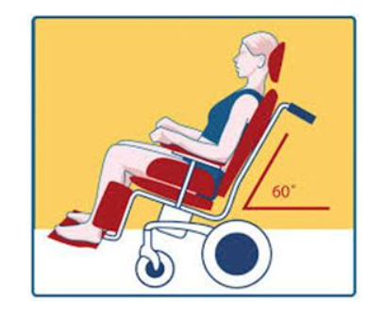
10. Zittende houdingen

Slide 15
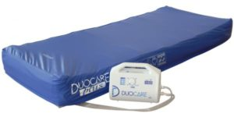
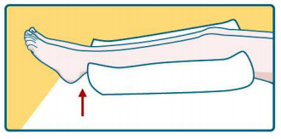
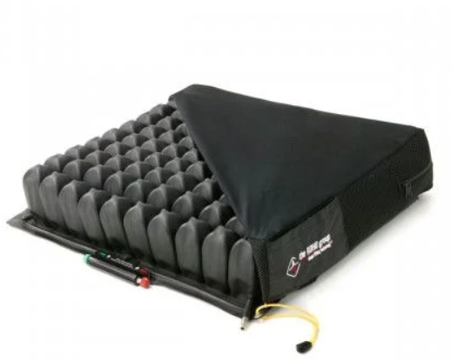
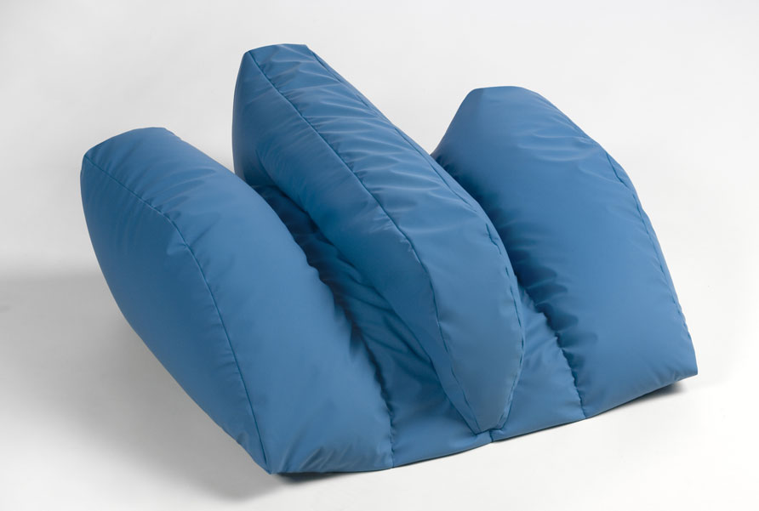
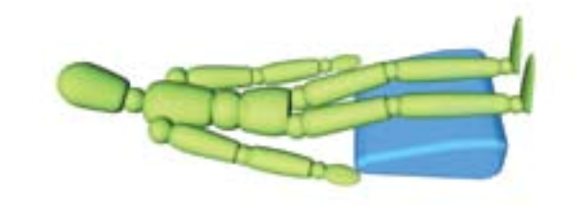
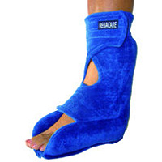
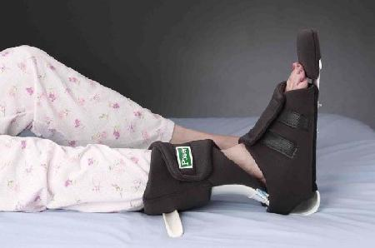
11. Inzet hulpmiddelen

Slide 16
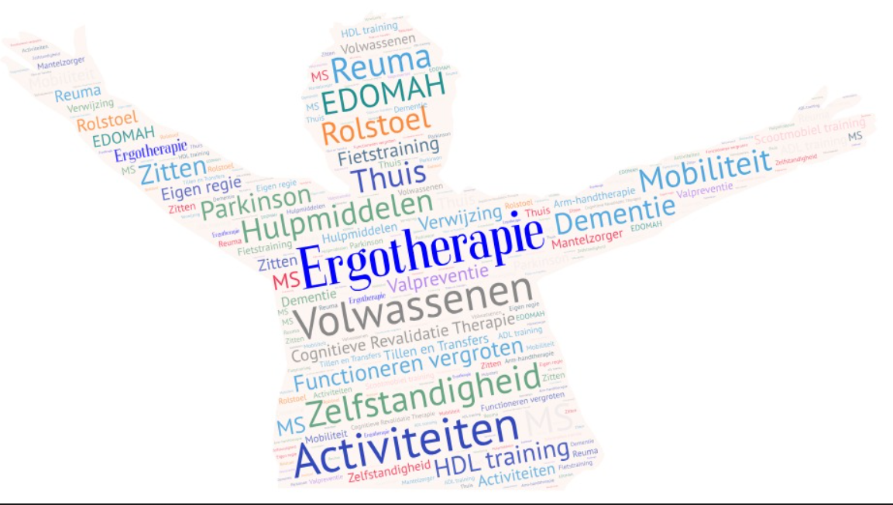
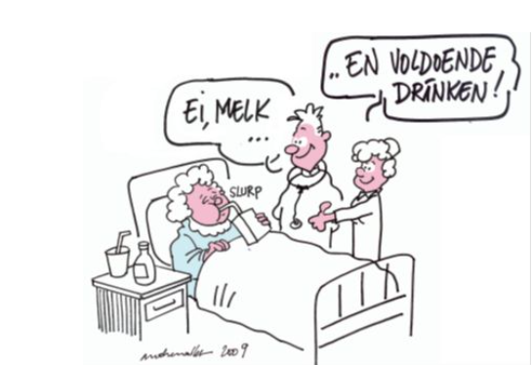
12. Multidisciplinaire aanpak decubitus
Inzet deskundigen
Fysiotherapie
Ergotherapie
Diëtetiek
Wond verpleegkundigen

Slide 17

Vragen?

Slide 18
Bronnen/literatuur
https://www.venvn.nl/richtlijnen/alle-richtlijnen/richtlijn-decubitus/
http://www.decubitus.nl/richtlijnen
Werkafspraken JBZH app

Slide 19

voor jullie aandacht!
Namens het collectief wondzorg ‘s Hertogenbosch en omgeving

